Slide 1
RFID介紹

Slide 2
什麼是RFID
1.無線射頻辨識(Radio Frequency Identification)
2.一種無線通訊技術

Slide 3
應用
ETC（Microwave）
行動支付（悠遊卡）
門禁卡
貨物管理

Slide 4
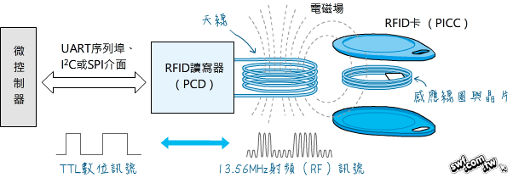
原理
https://swf.com.tw/?p=930

Slide 5
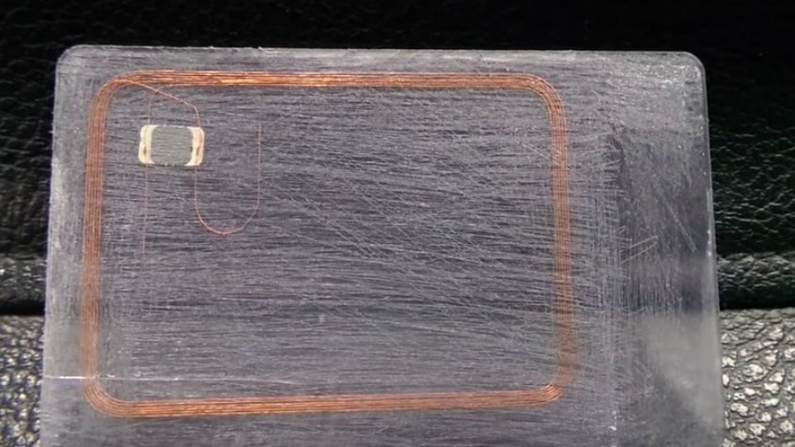
原理

Slide 6
我們需要的東西
1.讀取器(Reader)
2.標籤(Tag)
3.應用程式

Slide 7
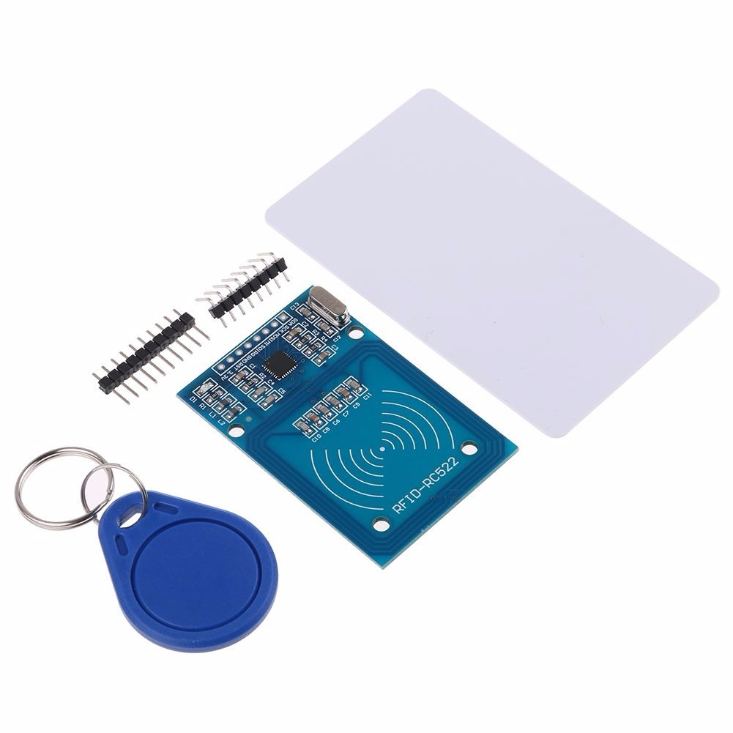
RFID-RC522模組

Slide 8

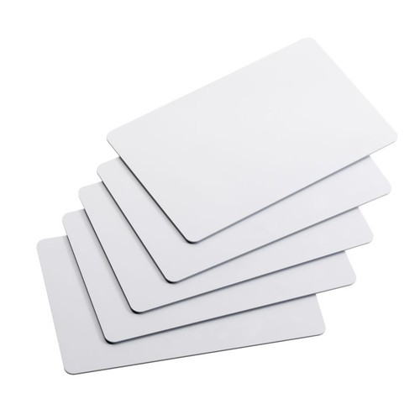

Mifare Card
Mifare是NXP（恩智普）半導體公司推出的非接觸型IC卡
內建EEPROM，應用程式可對它寫入和讀取數據
具備「防衝突處理」機制，避免訊號干擾

Slide 9
UID
每張卡片都有個唯一的ID（unique identifier，簡稱UID）
※一般的卡片UID無法修改

Slide 10
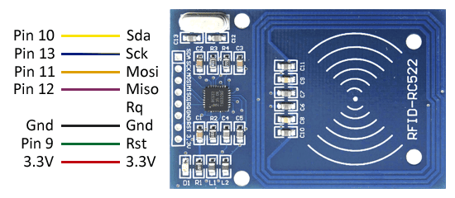
接線 (For ATmega328P)

Slide 11
安裝第三方程式庫
工具->管理程式庫->搜尋MFRC522->安裝
Or
https://github.com/miguelbalboa/rfid

Slide 12
程式實作
打開RFID_TODO.ino
目標：將UID印在LCD上

